Slide 1
Vrste i svojstva polimernih materijala

Slide 2
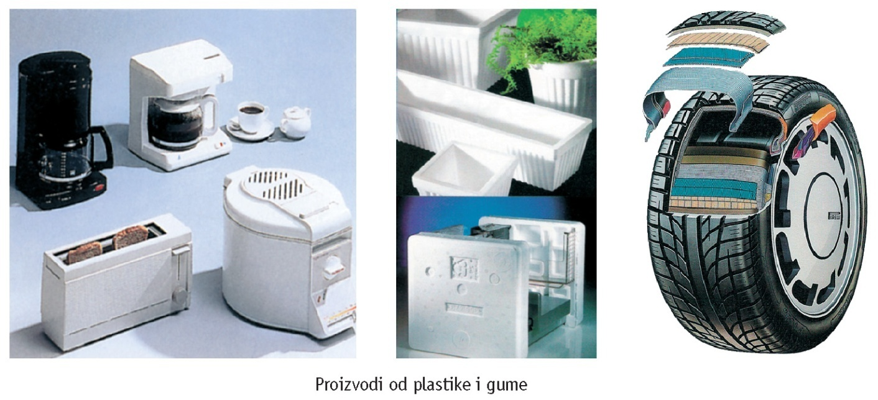
Polimeri – skupno ime za prirodne i umjetne (sintetske) tvari i materijale koji se sastoje od velikih molekula (makromolekula)
Vrste polimera – prirodni i umjetni, plastomeri, duromeri i elastomeri

Slide 3
Prirodni polimeri – rogovlje, papkovina, celuloza, kaučuk, smola, drvo. Izrađuju se gumbi i ukrasne figurice.
Umjetni polimeri – dobivaju se od prirodnih sirovina (ugljen, nafta, zemni plin, smola, aceton,vapno, drvo, celuloza, kaučuk)
Kemijski postupci dobivanja umjetnih polimera – polimerizacija, polikondenzacija i vulkanizacija

Slide 4
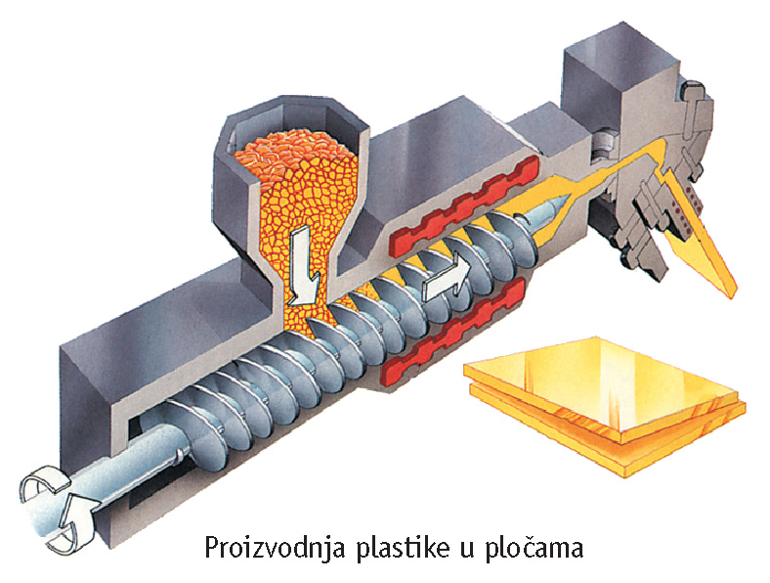
Polimerizacija – kemijska reakcija sakupljanja ili udruživanja mnogobrojnih malih molekula u veće djelovanjem topline, pritiska i nekih katalizatora. Ovim kemijskim procesom se proizvode plastomeri.

Slide 5
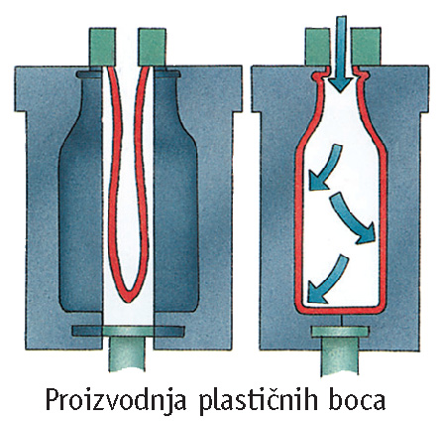
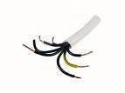
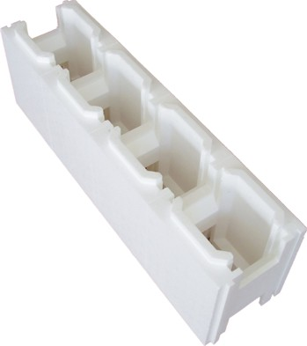
Vrste plastomera:
Polietilen Polivinilklorid (PVC)
(PE)
Polipropilen (PP) Polistiren (PS)
Teflon

Slide 6
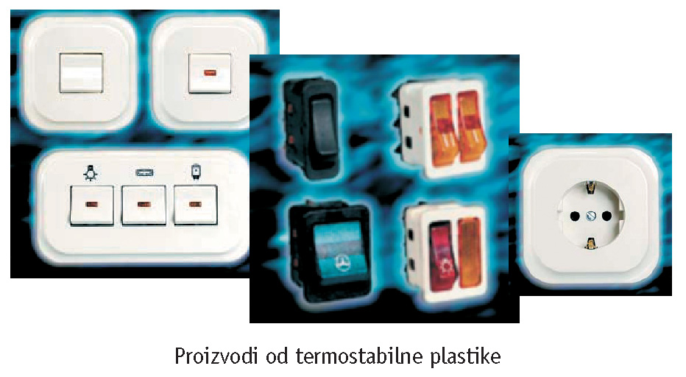
Polikondenzacija – kemijska reakcija pri kojoj se više malih molekula sakuplja u vrlo velike molekule uz izdvajanje nekih manjih molekula. Tu se uglavnom ubrajaju duromeri.
Vrste duromera:
Bakelit Poliamid
Silikon
Polietilenske smole

Slide 7
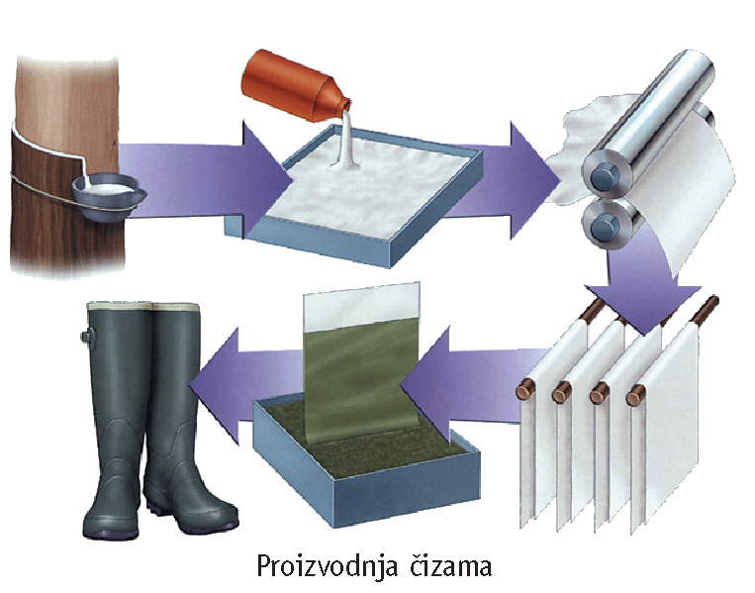
Vulkanizacija – postupak miješanja kaučuka sa sumporom uz određene temperaturne uvijete i pritisak. Tako nastaje guma.

Slide 8
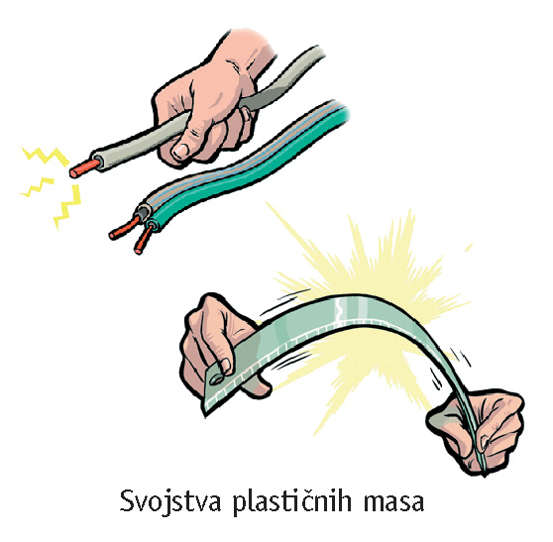
Svojstva umjetnih polimera:
Mala gustoća
Dobra elektroizolacijska i toplinskoizolacijska svojstva
Otpornost na koroziju i djelovanje kiselina i lužina
Laka obradivost i bez skidanja strugotine
Mala čvrstoća
Slaba otpornost na povišenu temperaturu
Laka zapaljivost

Slide 9
VRSTE I SVOJSTVA POLIMERNIH MATERIJALA
Vrste polimera:
- prirodni i umjetni - plastomeri, duromeri i elastomeri
Polimerizacija - postupak proizvodnje plastomera
Polikondenzacija - postupak proizvodnje duromera
Vulkanizacija - postupak proizvodnje gume
Svojstva umjetnih polimera - izolacijska svojstva, mogućnost mehaničke i toplinske obrade, mala gustoća

